Slide 1




진로설계 4.
취업전략과 실전취업
14주차
입사지원서 제출 및 상담 1

Slide 2


진로설계 4. 취업전략과 실전취업
학습목표
목표기업 및 직무 기반 입사지원서 완성 및 제출
POINT.01
입사지원서 첨삭 가능 사이트 알아보기
2. 지도 교수님과의 상담
Workbook p.165

Slide 3

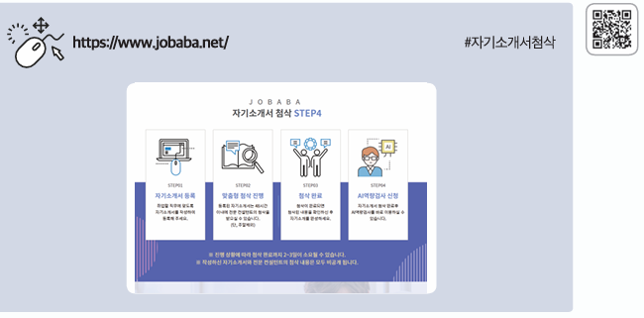
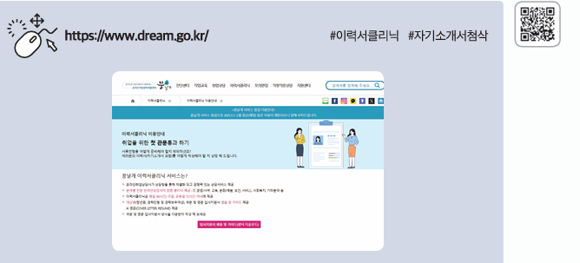
진로설계 4. 취업전략과 실전취업
입사지원서 첨삭 사이트
01
잡아바
→ 전문 컨설턴트 자기소개서 첨삭(48시간 이내)
→ 합격한 자기소개서와 작성법 확인 가능
꿈날개
→ 8개 분야(IT, 경영/사무, 교육, 서비스 등) 전문 첨삭
→ 평일 48시간, 주말 및 공휴일 72시간 이내 첨삭
→ 분야별 우수 이력서 및 자기소개서 확인
Workbook p.166~170

Slide 4
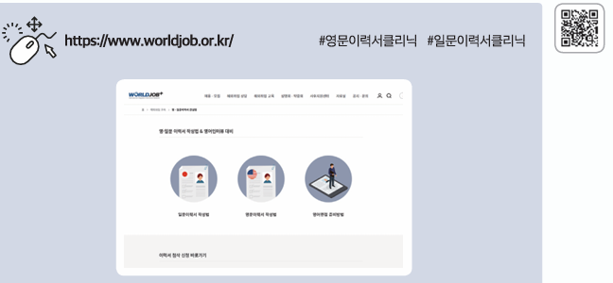
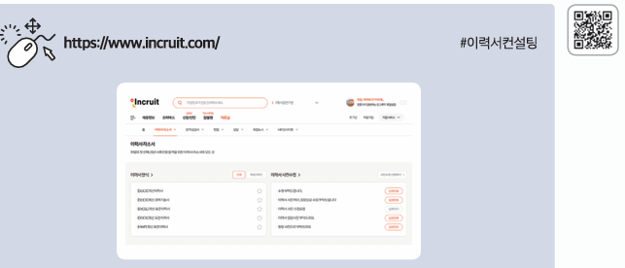
진로설계 4. 취업전략과 실전취업
입사지원서 첨삭 사이트
02
월드잡
→ 영문/일문 이력서 중 경력, 대외활동, 자기소개서 컨설팅
→ 해외진출 관련 정보를 볼 수 있는 해외통합정보 사이트
인크루트
→ 합격 자기소개서 및 기출 자기소개서 항목 확인
→ 무료 자기소개서 컨설팅(회원가입)
Workbook p.166~170

Slide 5


진로설계 4. 취업전략과 실전취업
여러분의 취업 성공을
응원합니다.

